Slide 1
6-1.根据二叉树的中序与先序遍历结果创建二叉树
6-2.交换二叉树的左右分支；统计二叉树的高度；统计叶子节点的数量；统计度为2的节点数量；找最小值
6-3.删除一个二叉树
6-4.求指定值为X的节点的父节点；

Slide 2
6-5.设计算法按层次遍历二叉树，并求出二叉树的宽度（即具有最多节点数量那一层上的节点数）；
6-6.求二叉树中值为X的节点所在层号；
6-7.判断一个二叉树是否为满二叉树或者完全二叉树；
6-8.求指定某一层k的叶子节点数量；
6-9.输出每个叶子节点到根节点的路径(二叉树和树，递归和非递归)；
6-10.输出二叉树中一条最长路径；
6-11.假设r与s是二叉树中两个不互为祖先的节点，求距离r与s最近的共同祖先（递归和非递归）；
6-12.p是二叉树中的一个节点，求p与根节点之间的路径

Slide 3
作业要求
其中的第 9，11为课后作业；
  第9题设计完成两个程序，一个程序针对二叉树，一个针对树。两个程序均要实现创建树、显示树、用递归和非递归两种方法输出所有叶节点到根节点的路径；两个程序分别命名为6-9.1.c和 6-9.2.c
  第11题，利用递归和非递归算法实现

Slide 4
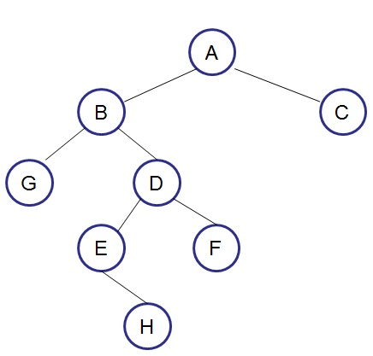
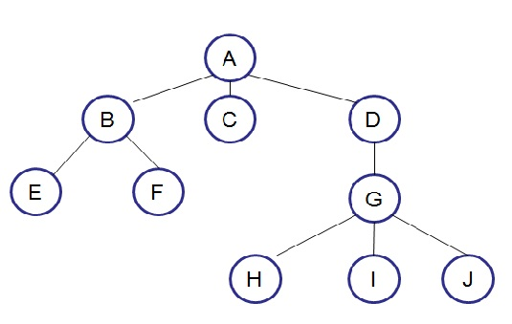
作业要求
二叉树的定义：
Typedef struct node
{
char data;
struct node *left,*right;
}BT;
树的定义：
Typedef struct node
{
char data;
struct node *fir,*sib;
}BT;

